Slide 1
RECOVERY uuring
ELi juhtivate uurijate koolitus
V2.0 2024-12-03

Slide 2
Teemad
Vastutava uurija roll
Koolitus ja delegeerimine
Potentsiaalsete osalejate leidmine ja kutsumine
Teadev nõusolek
Randomiseerimine
Järelkontroll
Ohutusalane aruandlus
Kõrvalekalded uuringuplaanist
Uuringukeskuse toimik

Slide 3
RECOVERY uuringu ülesehitus
Uuritava ravimi tarnija
(kui uuritavate ravimite
tarnija ei ole kohalik kliiniline keskus)
Teadusuuringute juhtimine, eetika ja tagamine
(sponsori büroo)
Uuringut juhtiv komitee
Sõltumatu
andmeseirekomisjon
Keskne koordineerimisbüroo (CCO)
Oxfordi Ülikool
Regionaalne koordineerimisbüroo
(RCC, üks regiooni kohta)
ELi RCC = Ecraid
RCC
RCC
RCC
Kohalik kliiniline keskus (LCC, „uuringukeskus“)
LCC
LCC
LCC
LCC
LCC

Slide 4
Kohaliku kliinilise keskuse juhtiva uurija roll
Uuringu nõuetekohase läbiviimise eest vastutamiseks peab tal olema vastav haridus, väljaõpe ja kogemused
Vastutab uuringu läbiviimise eest vastavalt uuringukeskuse uuringuplaanile, sealhulgas teiste uuringumeeskonna liikmete järelevalve eest
Peab tundma kliiniliste uuringute head tava ja kehtivaid määrusi ning neid järgima (ELis: Kliiniliste uuringute määrus (määrus (EL) nr 536/2014)
Nagu uuringuplaanis märgitud, toimub RECOVERY uuring ICH-GCP põhimõtete kohaselt

Slide 5
ICH-GCP põhimõtted
Kliinilised uuringud tuleb läbi viia eetiliste põhimõtete kohaselt, mis pärinevad Helsingi deklaratsioonist ning on kooskõlas kliiniliste uuringute hea tava ja kohaldatavate regulatiivsete nõuetega.
Enne uuringu alustamist tuleb kaaluda ettenähtavaid riske ja ebamugavusi, võrreldes eeldatava kasuga üksikisikule ja ühiskonnale. Uuringut tuleb alustada ja jätkata ainult siis, kui oodatav kasu õigustab riske.
Katsealuste õigused, ohutus ja heaolu on kõige olulisemad kaalutlused ning need peavad olema olulisemad teaduse ja ühiskonna huvidest.
Olemasolev mittekliiniline ja kliiniline teave uuritava ravimi kohta peab olema piisav, et toetada kavandatud kliinilist uuringut.
Kliinilised uuringud peavad olema teaduslikult usaldusväärsed ja neid tuleb kirjeldada selges ja üksikasjalikus uuringuplaanis.
Uuring tuleb läbi viia vastavalt uuringuplaanile, mis on saanud eelnevalt asutusesisese järelevalvenõukogu (IRB) / sõltumatu eetikakomitee (IEC) heakskiidu / pooldava arvamuse.
Uuritavatele antava ravi ja nende nimel tehtud meditsiiniliste otsuste eest peab alati vastutama kvalifitseeritud arst või vajaduse korral kvalifitseeritud hambaarst.
Igal uuringu läbiviimises osaleval isikul peab olema oma ülesande/ülesannete täitmiseks vajalik haridus, väljaõpe ja kogemused.
Enne kliinilises uuringus osalemist tuleb igalt osalejalt saada vabatahtlikult antud teadev nõusolek.
Kogu kliinilise uuringu teave tuleb salvestada ning seda tuleb käsitleda ja säilitada viisil, mis võimaldab selle täpset raporteerimist, tõlgendamist ja kontrollimist. See põhimõte kehtib kõigi selles juhendis viidatud dokumentide suhtes, olenemata kasutatud andmekandja tüübist.
Isikuid tuvastada võimaldavate dokumentide konfidentsiaalsust tuleb kaitsta, järgides eraelu puutumatuse ja konfidentsiaalsuse eeskirju kooskõlas kohaldatavate regulatiivsete nõuetega.
Uuritavad tooted tuleb toota, käidelda ja ladustada vastavalt kehtivale heale tootmistavale (GMP). Neid tuleb kasutada vastavalt heakskiidetud uuringuplaanile.
Rakendada tuleb süsteeme, mille protseduurid tagavad uuringu kõikide aspektide kvaliteedi. Selliste süsteemide põhitähelepanu peab olema nendel uuringu aspektidel, mis on olulised inimeste kaitse ja uuringu tulemuste usaldusväärsuse tagamiseks.

Slide 6
Koolitus ja delegeerimine
Vastutav uurija peab saama asjakohaste kliiniliste uuringute hea tava alase väljaõppe
Lisaks sellele vastutava uurija koolitusele peavad vastutavad uurijad läbima koolituse järgmistel teemadel.
  Uuringu taust ja põhjendus
  Teadva nõusoleku saamine
  Randomiseerimine
  Koolitused uuritava ravimi tarnija kohta (ELis: gripiravi ja keskkonnatekkese kopsupõletiku ravi)
Kuigi juhtiv uurija vastutab kõikide tema uuringukeskuses toimuvate uuringuga seotud tegevuste eest, ei pea tema kõiki neid tegevusi tegema

Slide 7

Koolituste salvestamine
Koolitusmooduleid võib pakkuda uuringu käivitamise külastuse käigus või vaadates koolitusmaterjale uuringu veebisaidil
Kui töötajad osalevad uuringu käivitamise külastusel, salvestab nende koolitusel osalemise uuringumeeskond
Kui töötajad läbivad veebipõhise koolituse, peavad nad selle ise dokumenteerima, täites veebisaidil vastava koolituse kinnitusvormi
Koolituse läbimise kinnitus saadetakse e-postiga töötajale ja tema juhtivale uurijale
See salvestatakse ka uuringu haldussüsteemi, mida Ecraidi meeskond kasutab iga uuringukeskuse koolituslogi loomiseks
Koolituslogid saadetakse perioodiliselt juhtivatele uurijatele ja neid saab saata ka nõudmisel

Slide 8
Delegeerimise logi
Juhtiv uurija vastutab selle eest, et tema uurimisrühma liikmed oleksid läbinud oma rolliga seotud koolituse
Delegeeritud tööülesanded tuleb kanda uurimiskeskuse toimikus olevasse ülesannete delegeerimise logisse
Määratletud on kuus ülesannet, millest igaühe jaoks on vaja läbida spetsiaalne koolitusmoodul.
Sobivus – patsiendi sobivuse hindamine uuringus osalemiseks (arutades patsiendi raviarstiga) 1) gripivõrdlusteks sobivuse jaoks on vaja läbida gripiravi koolitus 2) keskkonnatekkese kopsupõletiku sobivuse jaoks on vaja läbida keskkonnatekkese kopsupõletiku koolitus | Nõusolek – uuringu selgitamine, küsimustele vastamine ja koos osaleja või tema esindajaga teadva nõusoleku vormi täitmine 3) gripivõrdluste nõusoleku jaoks on vaja läbida tausta, nõusoleku ja gripiravi koolitus 4) keskkonnatekkese kopsupõletiku võrdluse nõusoleku jaoks on vaja läbida tausta, nõusoleku ja keskkonnatekkese kopsupõletiku koolitus | 5) Randomiseerimine – osaleja andmete sisestamine randomiseerimissüsteemi ja osaleja randomiseerimine. Vaja on läbida randomiseerimise koolitus 6) Järelkontroll – eCRFi järelkontrolli vormide ja kõrvalnähtude vormide täitmine. Vaja on läbida järelkontrolli koolitus

Slide 9
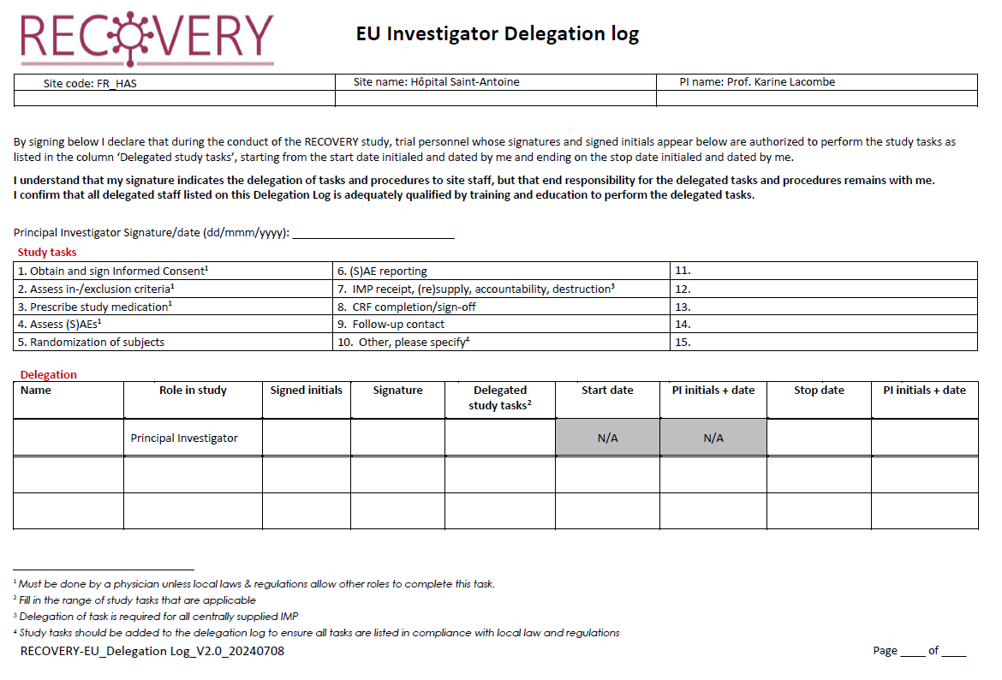
Delegeerimise logi
Enne asjakohaste ülesannete täitmist tuleb töötajad lisada delegeerimise logisse
Enne uurimiskeskuse aktiveerimist tuleb selle koopiat jagada Ecraidiga ja logi vaadatakse üle järelevalvekülastustel
Pärast uuringukeskuse aktiveerimist ei pea Ecraidi logi muudatustest teavitama ega värskendatud versioone saatma

Slide 10
Identifitseerimine ja kutse
Juhtiv uurija peab tagama, et tema uuringukeskuses oleks olemas protseduur potentsiaalsete osalejate leidmiseks
  Näiteks keskkonnatekkest kopsupõletikku või grippi põdevate patsientide vastuvõttude regulaarne ülevaatamine või side mikrobioloogialabori gripitestidega
Värbamise eest hoolitsemine on hea viis kvaliteedi tagamiseks uuringukeskustes, kuna töötajad saavad protseduuridest teadlikumaks ja vead vähenevad

Slide 11
Teadev nõusolek
Kõikidelt patsientidelt on enne uuringuspetsiifilisi protseduure vaja kirjalikku teadvat nõusolekut
Nõusolekuvormi võib allkirjastada
  patsient
  tunnistaja (kui patsient on teovõimeline, kuid ei saa füüsiliselt allkirjastada) või
  seaduslik esindaja (kui patsient ei ole teovõimeline)
Täpsem teave on esitatud ELi teadva nõusoleku koolitusmoodulis

Slide 12
Randomiseerimine
Sobivuse hindamise peab läbi viima meditsiiniliselt kvalifitseeritud isik, kellel on asjakohane väljaõpe ja teadmised uuritavatest ravimitest (ja vastunäidustustest).
Hinnangu tegemiseks tuleb arutada patsiendi raviarstiga ja see tuleb dokumenteerida haigusloos.
Randomiseerimise võib läbi viia uuringumeeskonna liige (mitte tingimata isik, kes sai nõusoleku või hindas sobivust).
Randomiseerimisvormi täitev isik peab olema läbinud vastava koolituse selle uuringu jaoks ja kinnitama, et nõusolek on saadud.
Tuleb välja töötada usaldusväärne meetod osaleja raviarstide teavitamiseks randomiseeritud määramis(t)est

Slide 13
Järelkontroll
Juhtiv uurija peab nimetama isikud, kellel on asjakohane väljaõpe (sealhulgas läbitud vastava uuringu selleteemaline koolitus), kellele antakse OpenClinica kontod juhtumiaruannete järelkontrolli vormide täitmiseks
Juhtiv uurija vastutab selle eest, et uuringukeskuse töötajatel oleks selliste vormide täitmisel juurdepääs asjakohastele haiguslugudele

Slide 14
Ohutusalane aruandlus
RECOVERY uuringuplaan nõuab, et tuleb teatada tõsistest kõrvalnähtudest (SAE), mis on juhtiva uurija arvates „mõistliku tõenäosusega” seotud uuritava(te) ravimi(te)ga
  Muid tõsiseid kõrvalnähtusid ei ole vaja raporteerida
„Tõsise“ kõrvalnähu määratlus:
  surmaga lõppev või eluohtlik
  nõuab või pikendab haiglaravi
  tulemuseks on püsiv või oluline puue või teovõimetus
  tulemuseks on kaasasündinud anomaalia või sünnidefekt
  muu juhtiva uurija arvates oluline meditsiiniline juhtum

Slide 15
Ohutusalane aruandlus
Selleks, et kõrvaltoime ilmnemist käsitletaks kõrvalnähuna, on vaja (vastavalt Euroopa Komisjoni juhistele CT-3), et oleks „mõistlik võimalus põhjuslikuks seoseks juhtumi ja uuritava ravimi vahel. See tähendab, et on olemas faktid (tõendid) või argumendid, mis viitavad põhjuslikule seosele.“
Tõsistest kõrvalnähtudest (arvatavatest tõsistest kõrvaltoimetest, SSARid), mis arvatakse olevat seotud uuringuravimiga, tuleb teatada 24 tunni jooksul alates hetkest, mil juhtiv uurija sai nendest teadlikuks
  Kõrvalnähtusid võib olla kasulik arutada keskse koordineerimisbüroo / regionaalse koordineerimiskeskusega, et tagada piisava teabe edastamine ülespoole teatamise jaoks (reguleerivatele asutustele, eetikakomiteele jne)
Keskse koordineerimisbüroo kontaktandmed leiate veebisaidi vastava riigi lehelt

Slide 16
Ohutusalane aruandlus
Keskne koordineerimisbüroo hindab juhtumi „ettearvatavust“ uuritava(te) ravimi(te) ohutusteabe põhjal
Kui see on „ettearvamatu“, teatab keskne koordineerimisbüroo ettearvamatust tõsisest kõrvalnähust (SUSAR)
Kogu teave RECOVERY ettearvamatute tõsise kõrvalnähtude kohta tehakse juhtivatele uurijatele kättesaadavaks uuringu veebilehel (uuendatakse kord kvartalis)
Kõik uuringumeeskonna liikmed peavad juhtivat uurijat viivitamatult teavitama, kui nad saavad teada mis tahes muust probleemist, mis võib ohustada uuringus osalejate tervist või ohutust, ja kui juhtiv uurija nõustub selle hinnanguga, peab ta viivitamatult teavitama keskset koordineerimisbürood

Slide 17
Kõrvalekalded uuringuplaanist
Juhtivale uurijale võivad teatavaks saada võimalikud kõrvalekalded uuringuplaanist või regionaalne koordineerimiskeskus (RCC) võib need tuvastada uuringukeskusest saadud teabe põhjal
Kõigist võimalikest kõrvalekalletest uuringuplaanist tuleb teatada regiooni koordineerimiskeskusele (e-post recovery@ecraid.eu), kus need salvestatakse ja vaadatakse edasiste toimingute kindlaksmääramiseks üle
Vastutaval uurijal võidakse paluda lisada toimikusse märkus kõrvalekalde kohta uuringuplaanist ning mis tahes parandus- ja ennetustoimingute dokumenteerimiseks

Slide 18
Uuringukeskuse toimik
Uuringukeskuse toimiku organiseerimiseks tuleb kasutada RECOVERY EU ISF-indeksit
Enamik uuringudokumente on saadaval veebisaidil ja neid ei pea paberkandjal uuringukeskuse toimikus dubleerima
Muid dokumente hoitakse kas paberkandjal uuringukeskuse toimikus või muudes selgelt dokumenteeritud turvalistes kohtades
Kui uuringukeskuse toimiku dokumente säilitatakse elektrooniliselt, peavad need olema igal ajal juurdepääsetavad ja dokumendi versiooniajalugu peab olema selge (kui kohaldatav)

Slide 19
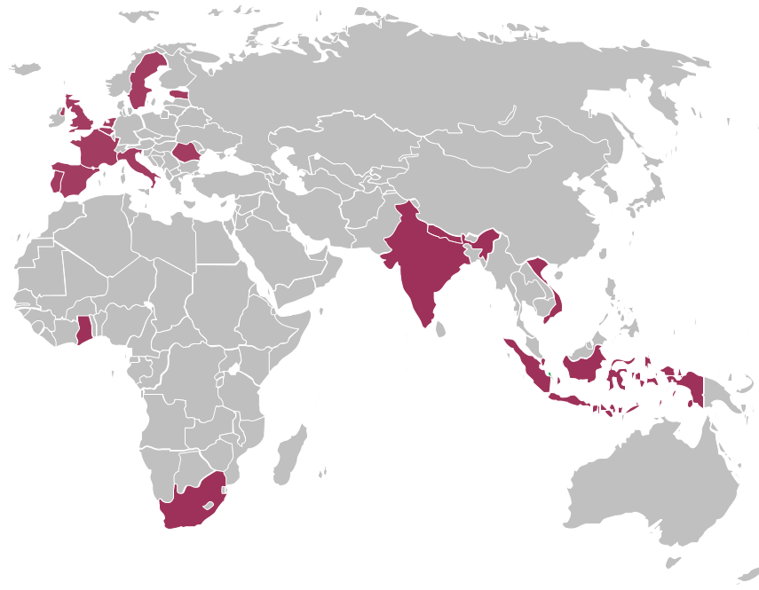
Täname!
Täname teid panuse eest RECOVERY töösse!

